Slide 1
A Method for Classification of Data with Tags based on Support Vector Machine (Working Title)
March 22, 2007
SNU iDB Lab.
Byunggul Koh
Notes:
안녕하세요. 제가 발표할 주제는 태그가 달려있는 리소스에 대하여 그 태그를 사용하여 리소스를 고정된 카테고리로 분류하는 기법에 대한 것 입니다.
논문에서는 태그를 분류 시스템에서 사용할 시 실제로 집단 지성이 존재함을 보일 것 입니다. 그리고 이 지성을 Support vector machine이라는 기계학습 방법을 사용하여 학습하여 자동적으로 리소스를 분류하려고 합니다.

Slide 2
Contents
Introduction
Motivation
Related Work
Our Approach
Experiment
Conclusion
Annotated Bibliography

Slide 3
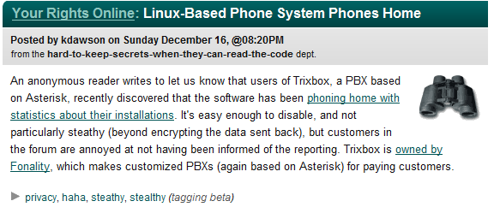

Introduction [/]
Tag
  Collection of keywords that attached to a piece of information, thus describing the item and enabling keyword-based classification and search of information
User –created Tags
Notes:
Web2.0 기술 중 하나인 ‘태그’는 리소스(Article, 사진, 동영상)을 묘사하기 위하여 사용자가 리소스에 붙인 키워드들의 집합을 지칭.
기존의 시멘틱 웹 기술인 RDF 등과는 달리 태그는 제한된 규칙이 없어 사용자에게 어떠한 제약도 주지 않는다. 사용자들은 생각나는 키워드들을 형식에 제한 없이 리소스에 붙일 수 있다. 이렇게 사용이 쉽다는 장점 하에 많은 사용자의 참여를 유도 할 수 있으며 이로 인하여 현재의 많은 웹 사이트들이 태그 시스템을 도입하고 있다.

Slide 4
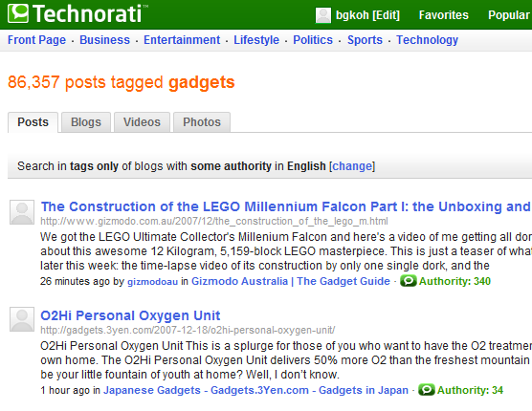
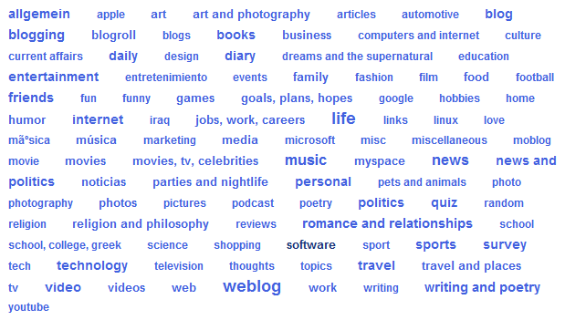
Introduction [/]
Use of Tag
  Searching by Tag
    - Tag matching search
  Browsing by Tag
    - Tag cloud
Folksonomy by Tagging
Notes:
현재 태그의 활용방법
태그는 크게 검색과 브라우징을 위하여 사용되고 있다. 검색 시 사용자가 제출한 쿼리의 키워드들과 리소스에 달려있는 태그들과의 매칭을 통하여 매칭된 리소스들을 반환하는 방법을 사용한다.
한편 브라우징을 위해서는 태그 클라우드라는 방법이 사용되는데 이는 일정한 공간 안에 현재 까지 사용된 태그들의 목록을 나열한다. 이를 통하여 사용자는 이 사이트에 어떠한 자료들이 있는지 파악 할 수 있다.
이 태그는 Folksonomy 라는 새로운 분류 방법의 기반을 이룬다.

Slide 5

Introduction [/]
Classification
  Text Classification under C = {c₁, …, c_{|N|}}
    Consisting of |N| independent problem of classifying the documents in D under a given category C_{i} using classifier
Taxonomy by Classification
Notes:
Classification은 하나의 문서 D를 N개의 카테고리 중에서 어느 카테고리에 속할 지를 정하는 문제이다. 즉 소수의 전문가들이 만든 Classifier에 기반하여 문서 D가 C1에 속하는 지, C2에 속하는 지, Cn에 속하는지를 결정하는 N개의 문제로 볼 수 있다. Classification은 전통적 방법인 Taxonomy를 이룬다.

Slide 6
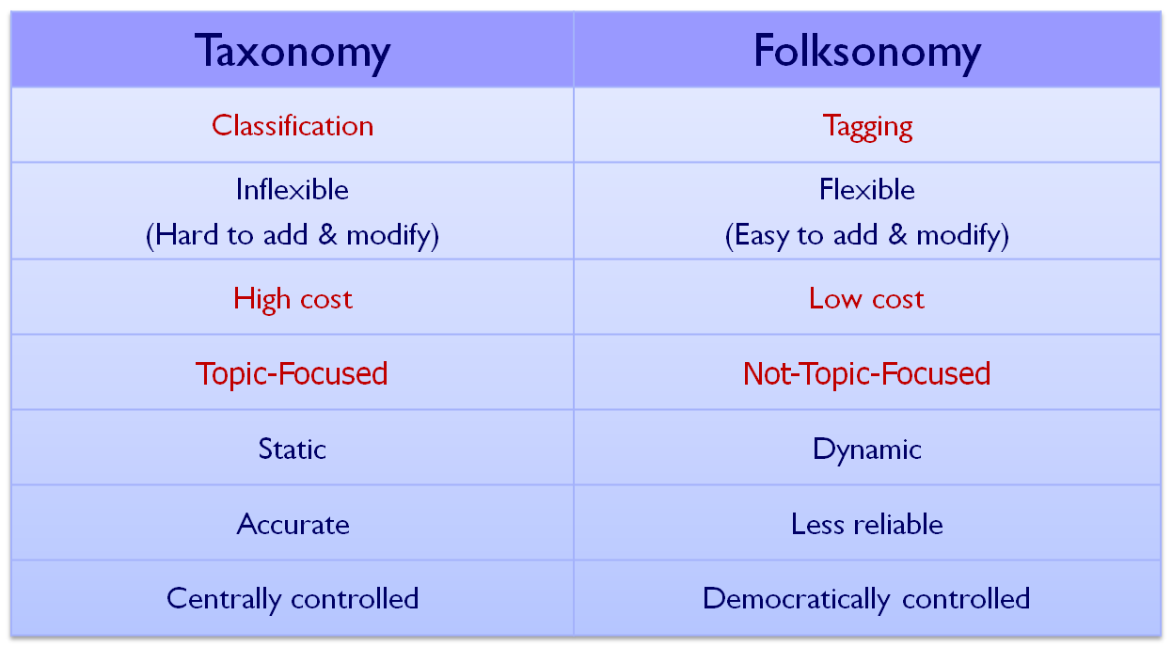
Introduction [/]
Taxonomy vs. Folksonomy
Notes:
기존의 방법인 Taxonomy와 Folksonomy와의 차이점
Classification으로 이루어진 Taxonomy는 소수의 전문가들이 카테고리와 Classifier를 정의 함으로써 그 카테고리를 고칠 수 없기 때문에 Inflexible하며 이런 점으로 구축 비용이 크다는 특징을 가짐.
Folksonomy는 다수의 사용자들에 의하여 누구나 그 구성을 수정할 수 있기 때문에 Flexible하며 구축 비용이 낮다는 장점이 있음.
Taxonomy가 Topic에 따라 내용을 분류하는 반면 Folksonomy는 Topic에 보단 Keyword에 따른 분류라는 약점을 자기고 있음(Kipp(06)).

Slide 7
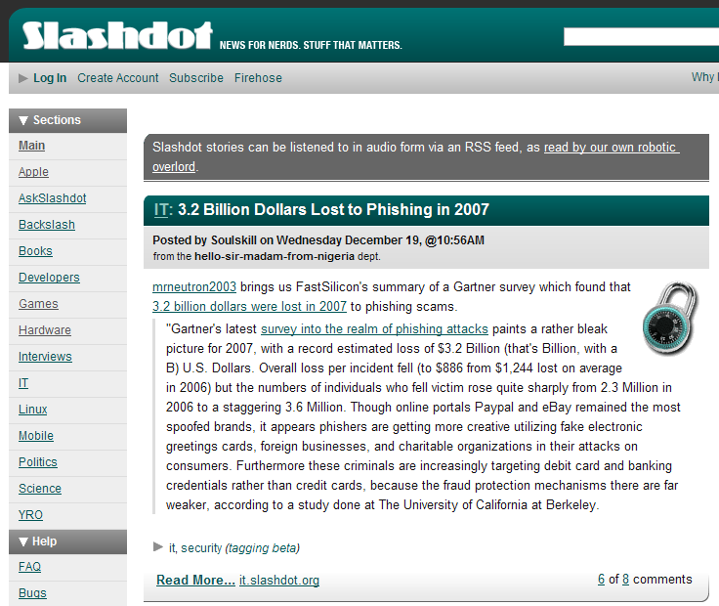






Introduction [/]
Hybrid Approach of Category & Tags
Notes:
현재 많은 사이트 들은 Taxonomy와 Folksonomy의 상충적 특징 때문에 Tagging 시스템과 Category 시스템을 모두 적용하고 있다.

Slide 8
Contents
Introduction
Motivation
Related Work
Our Approach
Experiment
Conclusion
Annotated Bibliography

Slide 9
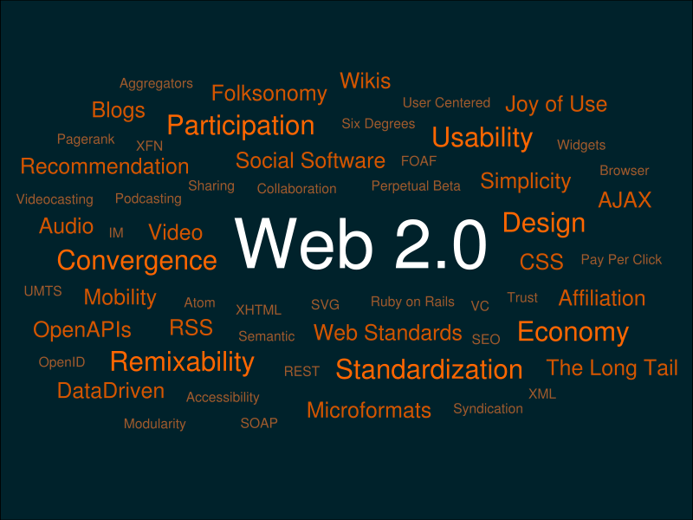
Motivation [/]
Advantage of Tagging
  Easy to use
  Has rich semantics
  Serve as Meta-Data for describing the resource
Problems of Tagging
  High dimensionality
    Basic Level Problems
    Synonymous
    Abbreviation
  → Is not easy to Browse
  → Decrease recall in Search
Notes:
Tagging의 장점과 단점
Tag는 사용자에게 어떠한 제약도 주지 않기 때문에 누구나 쉽게 사용할 수 있다. 또한 수학적, 기계적 방법이 아닌 사람이 직접 작성하기 때문에 비교적 정확한 시맨틱을 가지고 있다고 볼 수 있다. 이러한 장점으로 Tag는 리소스를 설명하는 메타 데이터로도 사용 될 수 있다.
반면 태그는 하나의 리소스를 보고 서로 다른 Tag를 붙이게 되는 Basic Level Problem, 동의어, 축약어 등에 의하여 실제 사용되는 브라우징과 검색에 만족할 만한 결과를 보이지 못하고 있다. 실제 Paul(07)의 논문에서는 검색시에는 사용자가 붙인 태그보다 기계적 처리인 TFxIDF 방법이 더 효율적임을 보이고 있다.

Slide 10
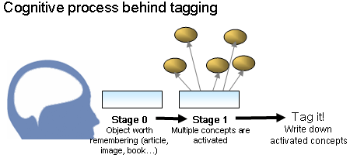
Motivation [/]
Cognitive Process behind Tagging
  Related semantic concepts immediately get activated(Ex. Book, Science fiction)
  Personal concepts (Ex. Favorite)
  Physical characteristic (Ex. Bad condition)
Writing down some of these concepts is easy enough
  People enjoy tagging
Notes:
태깅의 Cognitive Process
Rashmi Sinha의 Article(http://www.rashmisinha.com/archives/05_09/tagging-cognitive.html)에 따르면 Tagging은 Classification의 전 단계로 볼 수 있음. 태깅을 달 때 사람들은 시맨틱 컨셉, 개인적 컨셉, 물리적 컨셉이 순서대로 연상화 시킴. 이렇게 수학적 계선 없이, 연상된 단어들을 나열하는 것은 충분이 쉬운 작업임. 이로 인하여 적은 비용의 Folksonomy를 구축 할 수 있음

Slide 11
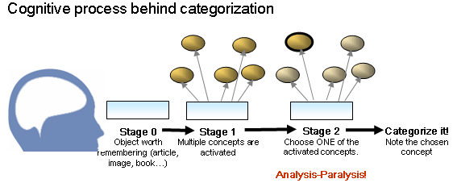
Motivation [/]
Cognitive Process behind Categorization
  Need to compute similarity between present concepts and candidate categories
  People find this so difficult
Entertainment
Politics
IT
Sports
Notes:
Classification은 Tagging 이 후의 작업으로 볼 수 있음.
Tagging과정에서 연상된 개념 중 주된 개념을 선택하고 기존의 카테고리의 주된 개념과의 유사도 계산을 함으로써 Classification 작업을 완료함.
이러한 계산 과정으로 인하여 전문가 들을 필요로 하게 되고 구축 비용이 커짐.
본 연구에서는 이 과정을 기계학습 방법으로 해결 할 수 있다고 판단. 모델을 이용하여 실제로 Classification에 사용될 수 있는 집단 지성이 있음을 증명하고 이를 SVM으로 학습하려고 함.

Slide 12
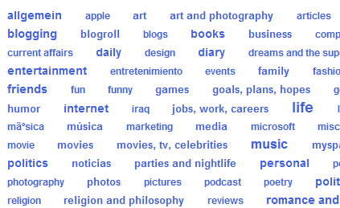

Motivation [/]
Need for Classification
  Broad category is useful for browsing
  Represent folksonomy more efficiently
Need for Automated Classification
  People find it difficult
  Freshness is important for news, blog entry
  Amount of data is overwhelming
Tag space Vs. Category
Notes:
Classification의 장점.
넓은 Category는 브라우징에 유리함. Category로 Tag space의 범위를 좁힌 후 이를 보여주면 더욱 효과적인 브라우징이 가능
자동화된 Classification의 필요성
Classifier를 만들기 위하여 전문가들이 필요 → 구축 비용이 높음.
구축 비용이 낮은 Folksonomy를 이용하여 구축 비용이 높은 Taxonomy를 만들 수 있다면 유용할 것임.

Slide 13
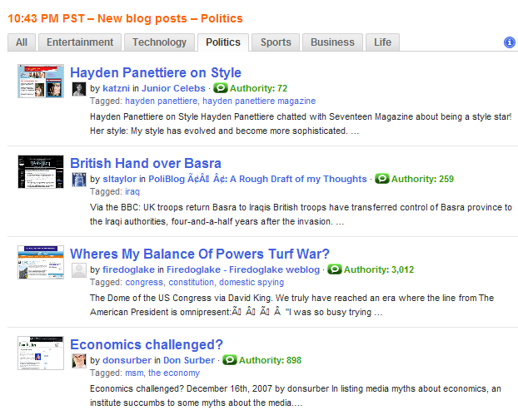
Motivation [/]
Hybrid approach
  Show folksonomy under a broad category
    Browse more easily
    Focus on interesting
    category and then
    use folksonomy
Notes:
현재 사용되는 Hybrid Approach의 모습
Category를 사용하여 Topic 별로 주제를 볼 수 있으며 그 안에서 Folksonomy를 활용하고 있음

Slide 14
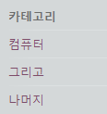




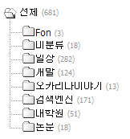

Motivation [/]
Scenario
Blog portal’s category
Blog portal
…
Notes:
적용 시나리오.
여러 블로그들의 리소스를 Crawling 하는 블로그 포탈의 경우
각 리소들은 자신만의 Category를 가지고 있음.
블로그 포탈이 이러한 리소들을 분류한는 Classifier를 Folksonomy로 부터 학습할 수 있다면 블로그 포탈의 Category에 맞춰서 분류 할 수 있을 것임.

Slide 15
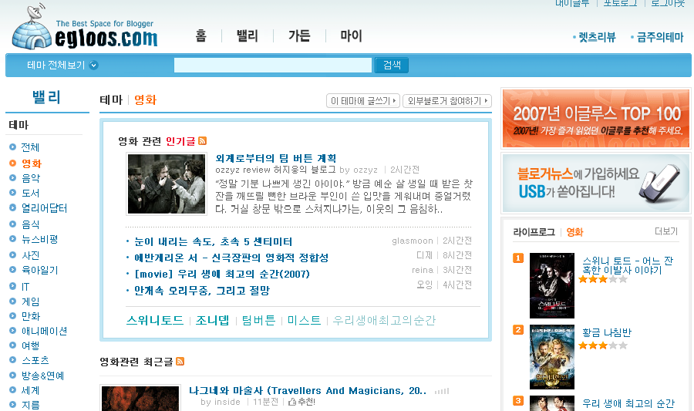

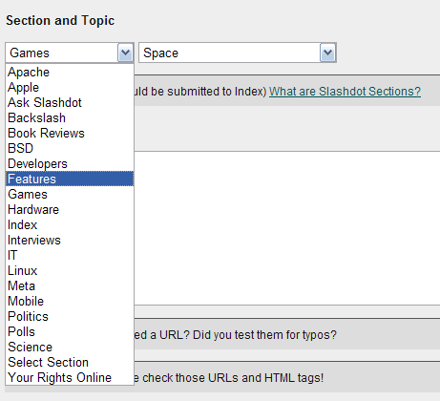
Motivation [/]
Previous Naïve Approach 1
  Manual selection of category (Slashdot, Egloos)
  Burden to users
  Sometimes it is impossible for blog portal to impose user to select category
Egloos.com
Slashdot.org
Notes:
기존 블로그 포탈의 Previous Naïve Approach 1
사용자들에게 Category를 고르도록 강제 함.
사용자에게 부담을 줄 수 있고 모든 사용자에게 그 응답을 받을 수 없는 경우도 있을 수 있음

Slide 16
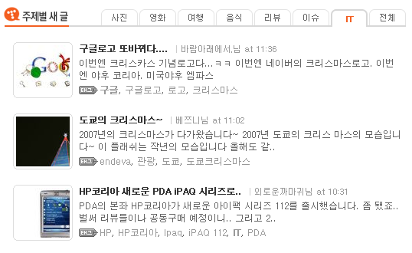
Motivation [/]
Previous Naïve Approach 2
  Classification using limited keyword list (Technorati, Tistory)
Category | Relevant Tags
사진 | 사진, 캐논, 팬탁스, ….
이슈 | 펀드, 대선, ….
… | …
IT | MS, Google, IT …
Notes:
기존 블로그 포탈의 Previous Naïve Approach 2
단순한 키워드 메칭을 통한 Classification

Slide 17
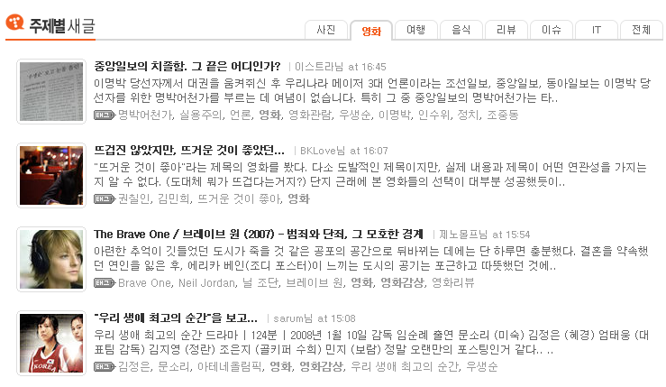

Motivation [/]
Problematic Situation 1
  Belonging to the wrong category
It does not reflect the other tags than “영화” and
relationship between tags
Notes:
Previous Naïve Approach 2의 문제점1
하나의 Tag 이외의 다른 Tag들은 전혀 반영하지 못함.
태그들 사이의 관계 역시 반영하지 못함.

Slide 18
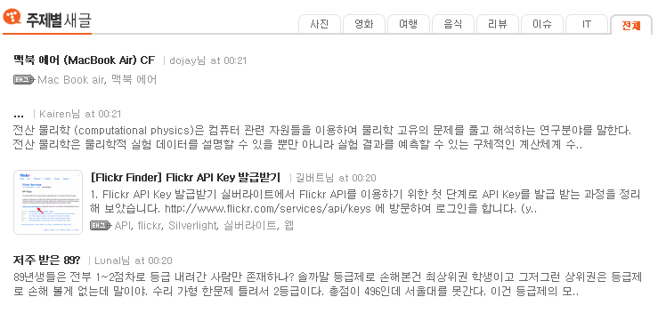

Motivation [/]
Problematic Situation 2
  Being unable to find its right category
It should have gone to the IT category
Notes:
Previous Naïve Approach 2의 문제점2
지정되지 않은 Tag만으로 구성 되었을 시 올바른 분류를 하지 못함.

Slide 19

Motivation [/]
Improvement on Situation 1
  If we can consider whole tags and relationship between them, we can classify it correctly
Notes:
개선 모습1
하나의 중심 Tag가 아닌 다른 Tag와의 관계를 고려하여 Classification 작업을 하기 때문에 문제를 해결 할 수 있음

Slide 20

Motivation [/]
Improvement on Situation 2
  If the portal can learn newly added tags by itself, we can find correct category
Notes:
개선 모습2
학습 주기를 조절함으로써 새로운 Tag 들도 분류 가능

Slide 21
Contents
Introduction
Motivation
Related Work
Our Approach
Experiment
Conclusion
Annotated Bibliography

Slide 22
Related Work [/]
Characteristics and Automated processing of Tagging¹⁾
Classification Using SVM²⁾
1)
2)
Notes:
본 연구의 관련연구는 크게 두 부분으로 나눌 수 있음.
1) Tag의 성질과 Tag를 사용한 처리에 관한 연구
2) SVM을 사용한 학습방법에 관한 연구

Slide 23
Related Work [/]
Characteristics and Automated processing of Tagging¹⁾
  Christopher H. Brooks, Nancy Montanez: Improved annotation of the blogosphere via autotagging and hierarchical clustering. WWW 2006
    Automatically generated tags are more useful for indicating particular content of article, but user-created tags are less effective
    Tags are useful for grouping articles into broad category
    Clustering algorithms can be used to reconstruct a topical hierarchy among tags
Notes:
Improved annotation of the blogosphere via autotagging and hierarchical clustering은 Tag의 성질에 대하여 조사한 초기 논문이다.
이 논문에서는 사용자가 만들어 낸 태그들이 실제로 검색에는 유용하지 않음을 보였으며 검색을 위해서는 기존의 TFxIDF 방법이 더 효율적임을 보였다. 또한 같은 태그를 사용한 리소스들의 유사도가 높은점에 착안, 태그를 사용한 클러스터링 알고리즘 제안 하였다.

Slide 24
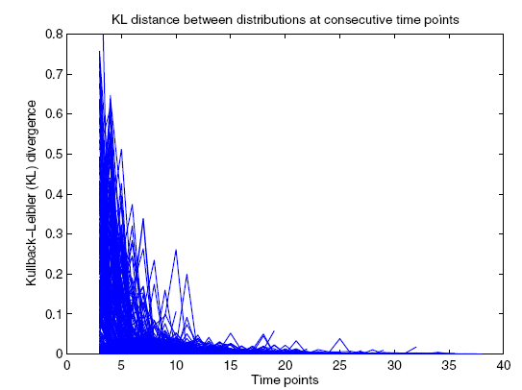
Related Work [/]
Characteristics and Automated processing of Tagging¹⁾
  Harry Halpin, Valentin Robu, Hana Shepherd: The complex dynamics of collaborative tagging. WWW 2007
    Coherent schemes can emerge from unsupervised tagging by users
    Distribution of frequency of use of tags can be described by a power law distribution
    → There could exist collective intelligence
    → We can see it as classifier for
    classification
Notes:
위 연구에서는 Collaborative Tagging 환경에서 Coherent schemes 이 존재 함을 간단한 모델로 보였다. 이를 위하여 이 논문에선 Complex System의 특징인 Power law distribution이 Collaborative Tagging 환경에서 Tag Frequency의 분포가 나타남을 보였으며 이 power law distribution이 어떻게 형성되는 지에 대한 Dynamic한 성질을 Kullback-Leibler divergence 라는 Measure 를 사용하여 설명하였다.
본 연구에서는 이러한 Coherent Scheme이 분류 시스템에서 사용되는 Tag에도 나타날 수 있다고 판단하여 Harry Halpin의 모델을 수정하여 분류 시스템에 학습 할 수 있는 집단 지성이 있음을 보였다.

Slide 25



Related Work [/]
Characteristics and Automated processing of Tagging¹⁾
  Mark Sanderson, W. Bruce Croft: Deriving Concept Hierarchies from Text. SIGIR 1999
  P. Schmitz. Inducing ontology from flickr tags. Workshop on Collaborative Web Tagging at WWW2006
    Inducing hierarchy using co-occurrence
      P(apple | fruit) = 0.75 < 1
      P(fruit | apple) = 1
      fruit is more general than apple
Post 1
Post 2
Post 3
Post 4
Tags
apple, fruit
apple, fruit, orange
apple, fruit
orange, fruit
fruit
apple
Orange
Notes:
위 논문은 단어의 상,하위 관계를 Co-occurrence 로 부터 추정하는 방법에 대한 연구이다. 이는 Fruit이라는 키워드가 나올때 Apple이 나올 활률이 0.75, Apple이라는 키워드가 나올때 Fruit이 나올 확률이 1에 가깝다면 그로부터 상하위 관계를 추정할 수 있다는 주장이다. 1999년 Mark Sanderson이 이 방법에 대하여 제시 하였으며 P.Schmiz(06)이 이를 Tag데이터에 활용하여 Tag의 상하위 관계를 추정 하였다.
Tag를 추천하는 서비스에서 현재 Tag보다 상위어가 좋을지 하위어가 좋을지에 대한 논란이 있다. 본 연구에서는 리소스를 묘사하는 Tag를 확장시킬 때 이 방법으로 상,하위어를 구분하고 어느 방법이 효율적인지를 조사하였다.

Slide 26
Related Work [/]
Characteristics and Automated processing of Tagging¹⁾
  Paul-Alexandru Chirita, Stefania Costache, Wolfgang Nejdl, Siegfried Handschuh: P-TAG: large scale automatic generation of personalized annotation tags for the web. WWW 2007
    Produce keywords relevant both to its textual content and data residing on the user’s desktop thus expressing a personalized viewpoint
Notes:
위 논문은 리소스에 태그를 자동적으로 붙이는 방법에 대한 연구이다. 논문에서는 리소스와 비슷한 문서를 사용자의 데스크탑에서 검색한 후 그 문서로 부터 키워드를 뽑아서 이를 그 리소스에 부착하는 방법을 제안 하였다. 이렇게 생성된 Tag에 대하여 사용자에게 만족(1) 불만족(0)을 묻는 방법으로 그 결과를 측정 하였다.
본 연구에서는 이 방안에 착안하여 분류시킬 리소스의 Tag를 확장 방안을 제시한다.

Slide 27
Related Work [/]
Previous Classification Method
  Document Indexing
    TF•IDF
    Term Clustering
  Inductive Construction of Text Classifiers
    Decision Tree Classifier
    Neural Networks
    Example-Based Classifier
    Support Vector Machine
Notes:
기존의 Classification 방법
1단계 문서 인덱싱
TFxIDF 방법으로 문서를 벡터로 표현, Term clustring 방법으로 이렇게 생성된 단어들을 비슷한 것 끼리 클러스터링
2단계 Classifier 학습
대표적으로 Decision Tree Classifier, Neural Networks, Example-Based Classifier, Support Vector Machine이 있음

Slide 28
Related Work [/]
Limitation of Previous Method
  Term-extraction
    TF•IDF is Time-consuming Job
  News, Blog entry has a short context, even has no text(Ex. Only has multimedia data)
We can Use Tag Data for Classification !
Notes:
TFxIDF방법의 단점
1. 그 리소스 안에서 유용한 텀 들을 찾는 작업임. 보통 전체 데이터 셋에 대하여 이 작업을 하기 때문에 이 작업은 많은 시간 및 자원을 필요로 함.
2. News article, Blog entry 등의 매체는 텍스트가 전혀 없이 멀티미디어 데이터로만 이루어진 경우가 많음.
Tag 데이터를 Classification에 사용할 수 있다면 이러한 문제를 해결 할 수 있음.

Slide 29
Related Work [/]
Classification Using SVM²⁾
  Text Classification under C = {c₁, …, c_{|N|}}
    Consisting of |N| independent problem of classifying the documents in D under a given category C_{i} using classifier
  Classifier for C_{i}
    Function ø_{i} : D → {T, F} that approximates an unknown target function ø’_{i} : D → {T, F}
Notes:
기존의 Taxonomy 시스템에서는 소수의 전문가들이 Classifier를 만들고 이를 각 리소스에 적용하는 방법으로 Classification을 진행한다.
본 연구에서는 사용자들이 구축한 Folksonomy에 안정적인 Classifier가 있다고 판단, 이를 Classifier로 보고 근사하기 위하여 SVM을 사용한다.

Slide 30
Related Work [/]
Classification Using SVM²⁾
  ML approach to TC
    Automatically builds a classifier for a category C_{i}
    by observing the characteristics of a set of documents manually classified by domain expert
    Training set TV = {D₁, …, D_{|TV|}}. The classifier ø for categories C = {C₁, …, C_{|c|}} is inductively build by observing the chracteristics of these documents
    Decisions tree
    Neural Network
    SVM
Notes:
Classification을 위한 기계학습 방법에 대한 설명
카테고리 Ci를 위한 Classifier를 자동적으로 만드는 방법임
전문가에 의해서 분류되어진 자료들을 Training Set 으로 사용하여 통계적 방법으로 Training Set으로부터 규칙을 찾음
이 Training Set의 특징을 관찰함으로써 Classifier를 Inductive하게 찾는 방법
대표적 방법으로 Neural Network, SVM 방법이 있음

Slide 31
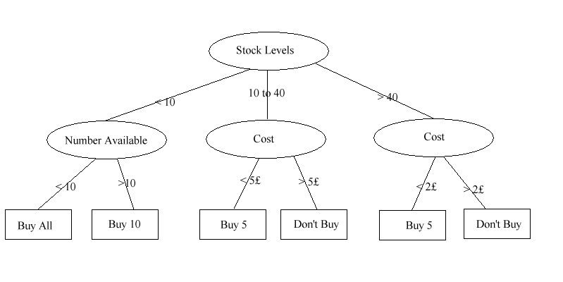
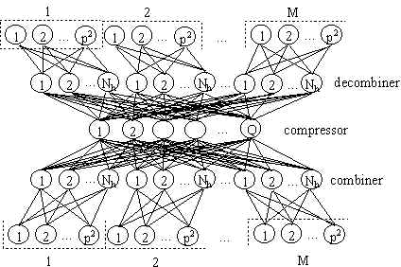
Related Work [/]
Decision Tree
  Node → attribute
  Branch → values for attribute
  Easy to construct
  Weak inductive bias
  Not robust to noisy data
Neural Network
  Input units represent terms
  Output units represent the category
  Can approximate highly non-linear function
  Need many training data
Notes:
대표적 기계학습 방법에 대한 설명
1. Decision Tree
가장 단순한 방법으로 리소스를 설명하는 Attribute를 설정하고 그 Attribute를 노드로 트리를 구축. Branch는 그 Attribute의 값으로 설정 함 으로써 Classification 을 할 수 있음. Training set를 넘어선 예측을 하기 어려움(Inductive Bias가 약함). Noisy Data에 영향을 많이 받는 다는 단점이 있음. 이로 인하여 Tag 데이터에 적용하기에는 불리함.
2. Neural Network
SVM과 함께 널리 사용되는 기계학습 방법. Input node와 Out put 사이에 Hidden Layer가 존재. 이 Hidden Layer의 노드를 활성화 시켜서 Input unit과 Output unit 과의 Path를 생성함. Highly linear 한 함수도 예측 할 수 있음. 많은 Training Data를 필요로 하며 긴 학습 시간이 필요함. Tag 데이터에는 Classification에 관련없는 속성들도 존재 함으로 이를 무시 할 수 있는 능력이 있어야 하나 NN의 경우 Overfitting되는 경우가 발생 할 수 있음. 이로 인하여 Tag 데이터에 적용하기에 불리함

Slide 32
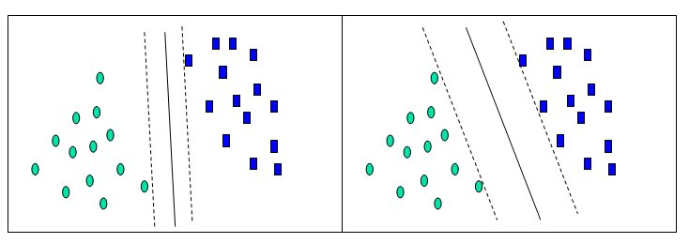
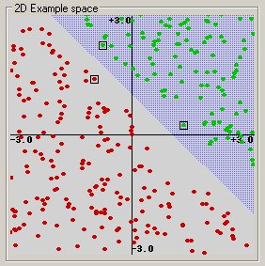
Related Work [/]
Classification Using SVM²⁾
  Support Vector Machine
    Learning methods used for classification and regression
    Minimize the empirical classification error and maximize the geometric margin (also called maximum margin classifiers)
    Robust to over-fitting, noisy data
Notes:
Support Vector Machine에 관한 설명
SVM은 n 차원 백터 공간에서 각 리소스들을 최대의 마진으로 나눌 수 있는 평면을 찾음으로써 학습을 하게 된다.
마진 공간을 최대로 하는 평면을 찾는 과정에서 몇 몇 의 속성을 무시 할 수 있는 특징을 가지고 있기 때문에 Over-fitting 및 Noisy data에 강하다는 특징을 갖는다.

Slide 33
Related Work [/]
Classification Using SVM²⁾
  Tag data
    Can be represented vector space easily
    Have some noisy data
  We’ll use SVM light (http://svmlight.joachims.org/)
Notes:
SVM과 Tag 데이터의 관련성
Tag 데이터는 별도의 과정 없이 Vector 공간으로 쉽게 표시 될 수 있다. 또한 개인에 특화된 Tag(Favorite) 등의 Classification 과는 관계가 없는 Tag도 존재하기 때문에 이를 무시 할 수 있는 학습 방법을 필요로 한다. 이에 학습 방법을 SVM으로 선택 하게 되었다. 본 연구에서는 SVM Light 버전을 사용하여 실험을 진행 할 것이다.

Slide 34
Related Work [/]
Classification Using SVM²⁾
  Thorsten Joachims: Text Categorization with Support Vector Machines: Learning with Many Relevant Features. ECML 1998
    Introduce SVM in TC
    Compare to other method
    Classify the News articles using SVM
Notes:
SVM을 Classification에 적용한 첫 논문
Text Categorization with Support Vector Machines: Learning with Many Relevant Features은 European Conference on Machine Learning 1998에서 처음 SVM을 사용하여 Classification 을 하는 방법을 발표. SVM이 Classification에 유리한 이유과 다른 학습 방법들 (NN, Bayes, Rocchio)과의 결과를 비교 하였다.

Slide 35
Related Work [/]
Classification Using SVM²⁾
  P. Kolari, T. Finin, and A. Joshi: SVMs for the blogosphere. Blog identification and splog detection. In AAAI Spring Symposium on Computational 2006
    Identify Blog and Find spam blog using SVM
    Using special type of Local & non-local links instead of bag of words
      Bag of urls
      Bag of anchors
Notes:
SVMs for the blogosphere. Blog identification and splog detection은 SVM을 사용하여 웹 사이트 중에서 블로그 페이지를 분별하고 스팸 블로그를 판별하는 방법에 대한 연구이다. 이 논문에서는 블로그들의 URL의 특징과 Anchor 태그의 특징을 바탕으로 이를 SVM으로 학습시키고 실제 성능을 측정 하였다.

Slide 36
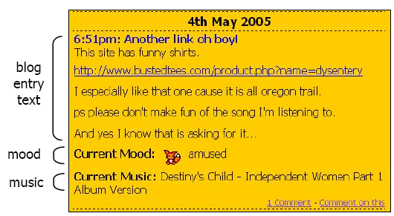
Related Work [/]
Classification Using SVM²⁾
  Gilly Leshed, Joseph Kaye: Understanding how bloggers feel: recognizing affect in blog posts. Conference on Human Factors in Computing Systems 06
    LiveJournal allows users to tag their posts with a mood tag
    and a music tag
    Predict emotional states of bloggers from their writings
Notes:
Understanding how bloggers feel: recognizing affect in blog posts의 논문은 블로그에 있는 Mood Tag(Amused, gloomy, gray 등의 Tag)를 이용하여 Blogger들의 감정을 예측할 수 있는 방법에 대한 연구이다. SVM을 이용하여 감정과 관련되어 있는 단어들을 학습하고 실험 결과를 제시 하였다.

Slide 37
Contents
Introduction
Motivation
Related Work
Our Approach
Experiment
Conclusion
Annotated Bibliography

Slide 38
Our Approach [/]
Basic Idea
  Construct Vector Space Using Tag data
  Dimension Extension Using Tag Similarity
  Machine Learning Approach in Automated Classification
Assumption
  Each entry has at least one tag
  The number of tags that newly generated is approximately 10% of training sets
Notes:
기본 아이디어 및 가정
본 연구에서는 1. 리소스를 Tag 데이터를 이용하여 Vector 공간 안에 표시할 것이며 2. 이 Vector 표현을 태그간의 유사도를 이용하여 확장 할 것이다. 3. 마지막 단계로 완성된 Vector 표현 정보로 SVM을 학습시켜 Folksonomy로부터 Taxonomy를 만들 것이다.

Slide 39




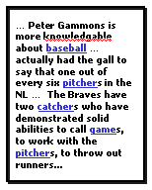

Our Approach [/]
We’ll show that there exists collective intelligence that can be used in category system by using modified Harry Halpin’s model
Category 1
Category 2
Category n
Tagged article
User
Predefined category
Notes:
실제 집단 지성이 있음을 모델을 통하여 증명
사용자가 Article에 Tag를 붙인 후 이를 적당한 Category에 제출 하는 모델(현재 Slashdot.org 에서 사용하고 있는 모델)에서 각 Category안에 존재하는 태그가 실제로 안정성을 가짐을 보일 것임. 이 모델은 Harry Halpin의 del.icio.us의 모델을 변경한 것임.

Slide 40
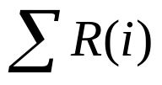
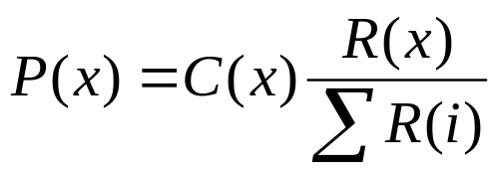
Our Approach [/]
We can show that
  A tag that has already been used in a category is likely to be repeated in the category
  R(x) : The number of times that the tag x is used in a category within the time period
  : Sum of all previous tags within the time period
  C(x) : The number of times that tat tag x is used in the category / The number of times that tag x is used in others category
  : Portion of the tag x within the time
  period
Notes:
카테고리의 Tag가 안정성이 있다는 것은 서로 다른 시간 P,Q에서 어떤 Tag X의 비율이 일정 하다는 것으로 나타낼 수 있음.
즉 한 Category안에서 사용되었던 Tag가 다시 사용될 가능성이 높다는 것을 의미함.
R(x)가 Tag x가 시간범위 안에서 총 사용한 횟수로 정의하고 ∑R(i)가 시간범위 안에서 사용된 전체 Tag의 개수라 정의하면 P(x)는 시간범위안에서 Tag x의 비유로 볼 수 있다. P구간 안에서 측정한 값과 시간이 흐른 Q에서 측정한 값이 비슷하다면 시간이 흐르면서 안정성이 생김을 보일 수 있을 것이다.

Slide 41
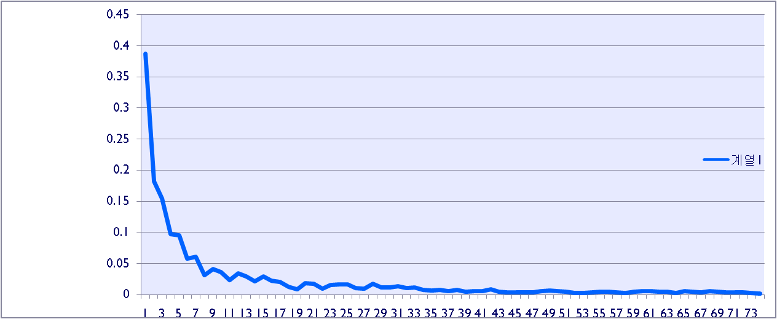
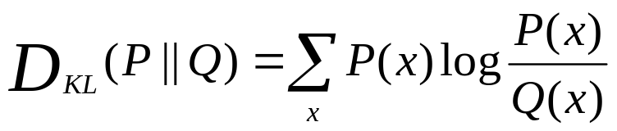
Our Approach [/]
Kullback-Leibler divergence
  For probability distribution P, Q
  If D_{kl} Close to 0 if P,Q are similar
If D_{kl} is converge to 0 then we can say that there exist collective intelligence that could be used in category system
Notes:
Kullback-Leibler Divergence는 두 확률 분포 P,Q 간의 거리를 측정하는 Measure 이다. 만약 P,Q의 확률 분포가 비슷 하다면 이 값은 0에 가까운 값을 가지게 된다. 본 연구에서는 앞의 P(x) 값을 증가하는 시간 축으로 Kullback-Leibler divergence 값을 측정하여 이 값이 0으로 수렴함을 보인다. 이로서 Classification에 사용될 수 있는 집단 지성이 있음을 보이게 될 것이다.

Slide 42






Our Approach [/]
Overview of Our System
Training data
1
0
0
0
2
0
0
1
Vector representation
SVM
Notes:
System Overview
본 시스템은 Slashdot.org의 사이트로 부터 학습 데이터 셋을 얻어 이를 SVM으로 학습하고 이 학습된 기계를 이용하는 시스템이다.

Slide 43
Our Approach [/]
Term Extension
  Tag similarity using co-occurrence
  More general/specific relation ship
Notes:
실제 리소스에 달려있는 태그의 개수는 평균 3개로(S. Golder(06)) 리소스를 기술하는데 한계가 있기 때문에 다음의 방법으로 Tag를 확장 시킴.
Tag간 Similarity를 측정하여 비슷한 Tag의 추가
상/하위 관계를 통한 Tag의 추가

Slide 44
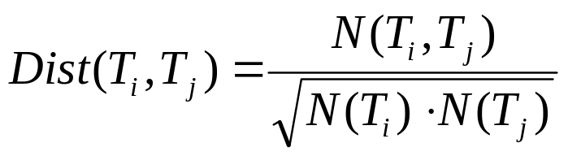
Our Approach [/]
Term Extension
  Tag similarity using co-occurrence
    Using co-sine distance
    Select Top K tags
    Add this similar tag to original tag space
N(T_{i}) : The number of times each of the tags was used
N(T_{i}, T_{j}) : The number of times two tags are used to tag the same page
Notes:
Tag의 Co-occurrence관계는 같이 사용된 Tag일 수록 그 관련도가 깊을 것이라는 가정하에 위의 Dist(t1, t2) 값이 클 수록 그 관련도가 크다는 것을 유추할 수 잇다. 이 값은 유사한 리소스를 검색하는 방법과 Tag를 Clustering 하는 방법으로 활용되어 왔다. (Paul(98))
이 값을 이용하여 리소스에 달려있는 Tag와 Dist()값이 큰 Tag를 기존의 Tag공간에 추가 함으로써 Classification 성능을 증가시킬 수 있음 실험에서 보일 것이다.

Slide 45
Our Approach [/]
Term Extension
  More general/specific relationship
    Using Sanderson’s method
      For two tags, A and B
      If P(A|B) = 1 and P(B|A) < 1
      The A is considered more general than B
    Select more general / specific tags than original tag sets
    Add more general / specific tags
Notes:
Tag의 추천 서비스에서 현재 입력된 Tag보다 Specific한 Tag를 추천하는 것이 좋은 방법인지, General한 Tag를 추천하는 것이 좋은 방법인지는 Open Question이다. 본 연구에서는 Sanderson’s method를 이용하여 Tag를 Classification에 적용할 시 어느 방법이 효율적인지를 조사할 것이다.

Slide 46
Our Approach [/]
Weighting according to tag position
  More weight related semantic concepts than personal concepts and physical characteristic
  According to our previous assumption, we can weight 1st tags, 2nd tags etc…
Notes:
Rashmi Sinha의 Article(http://www.rashmisinha.com/archives/05_09/tagging-cognitive.html)에 따르면 사람들이 Tag를 작성할 시 시맨틱 컨셉, 개인적 컨셉, 물리적 컨셉이 순서대로 연상화 시킨다고 주장하였다.
이 가설대로라면 Tag가 달린 순서 또한 Classification에 유용한 정보가 될 수 있다. 본 연구에서는 이에 따라 선두에 부탁된 Tag에 대하여 가중치를 부여함으로써 실제 Classification의 효율을 높일 수 있음을 보일 것이다.

Slide 47
Contents
Introduction
Motivation
Related Work
Our Approach
Experiment
Conclusion
Annotated Bibliography

Slide 48
Experiment
Experiment Data
 | Articles | Tags
Apple | 8,754 | 35,322
Developer | 8,815 | 30,202
Games | 8,925 | 23,022
HW | 8,860 | 30,943
Linux | 8,775 | 32,432
Politics | 8,795 | 34,122
Sum | 52,924 | 186,043

Slide 49
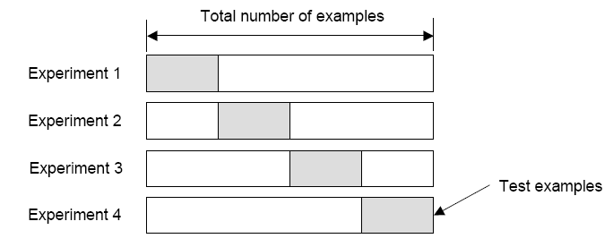
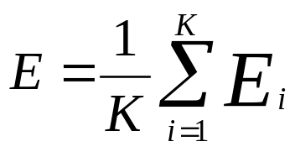
Experiment
K-Fold Cross-validation
  For each of K experiments, use K-1 folds for training and the remaining one for testing
  True Error

Slide 50


Slide 51
Contents
Introduction
Motivation
Related Work
Our Approach
Experiment
Conclusion
Annotated Bibliography

Slide 52
Annotated Bibliography [1/3]
Improved Annotation of the Blogosphere via Autotagging and Hierarchical Clustering [1/3]
Title: Improved Annotation of the Blogosphere via Autotagging and Hierarchical Clustering
15th International World Wide Web Conference
Authors: Christopher H. Brooks, Nancy Montanez
  Department of Computer Science, University of San Francisco

Slide 53
Annotated Bibliography [1/3]
Improved Annotation of the Blogosphere via Autotagging and Hierarchical Clustering [2/3]
They tried to determine whether tags were useful as an information retrieval mechanism
  They show that tags are less effective in indicating the particular content of an article
They examine similarity between resources that share same tags
  Articles with the same tag are somewhat similar
  Contrary to expectations, articles with rare tags are not more similar than articles with common tags
  Tagging seems most effective at grouping articles into broad topical bins

Slide 54
Annotated Bibliography [1/3]
Improved Annotation of the Blogosphere via Autotagging and Hierarchical Clustering [3/3]
They show that automatically extracting words deemed to be highly relevant can produce a more focused categorization of articles
They made a Clustering algorithm which is able to construct groups of tags that might be characterized as “related” by a human

Slide 55
Annotated Bibliography [2/3]
The Complex Dynamics of Collaborative Tagging [1/3]
Title: The complex dynamics of collaborative tagging
16th International World Wide Web Conference
Authors: Harry Halpin(University of Edinburgh), Valentin Robu(National research institute for mathematics and computer science in the Netherlands)
Hana Shepherd(Princeton University)

Slide 56
Annotated Bibliography [2/3]
The Complex Dynamics of Collaborative Tagging [2/3]
They show that collaborative tagging systems coherent categorization schemes can emerge from unsupervised tagging by users
They examine whether the distribution of the frequency of use of tags can be described by a power law distribution, often characteristic of what are considered complex systems
They produce a model of collaborative tagging in order to understand the basic dynamics behind tagging

Slide 57
Annotated Bibliography [2/3]
The Complex Dynamics of Collaborative Tagging [3/3]
They empirically examine the tagging history of sites in order to determine how power law distribution arises over time and to determine the patterns prior to a stable distribution

Slide 58
Annotated Bibliography [3/3]
SVMs for the Blogosphere: Blog Identification and Splog Detection [1/3]
Title: SVMs for the Blogosphere: Blog Identification and Splog Detection
AAAI 2006 Spring Symposia
Authors: Pranam Kolari, Tim Finin and Anupam Joshi
  University of Maryland

Slide 59
Annotated Bibliography [3/3]
SVMs for the Blogosphere: Blog Identification and Splog Detection [2/3]
They formalize the problemof blog identification and splog detection as they apply to the blogosphere
They report results for identification of both blog home pages and all blog pages (e.g. category page, user page, post page) using SVMs
They introduce novel features such as anchor text for all URL’s on a page and tokenized local and outgoing URL’s on a page and show how they can be effective for the blogosphere

Slide 60
Annotated Bibliography [3/3]
SVMs for the Blogosphere: Blog Identification and Splog Detection [3/3]
They report on initial results and identify the need for complementary link analysis techniques for splog detection
They show that traditional email spam detection techniques by themselves are insufficient for the blogosphere

